Slide 1
時間卷積網路（Temporal Convolution Network, TCN）
因果卷積（Causual Convolutions）
時序卷積網路
Temporal Convolution Network, TCN
架
構
擴張卷積（ Dilated Convolutions）
殘差連接（Residual Connections）
皆為一維全連接卷積層（Fully Convolution Network）
時間卷積網絡具有強大的建模長期依賴性能力和更少的參數量，已被廣泛應用於語音識別、動作檢測、時間序列分類等領域。

Slide 2
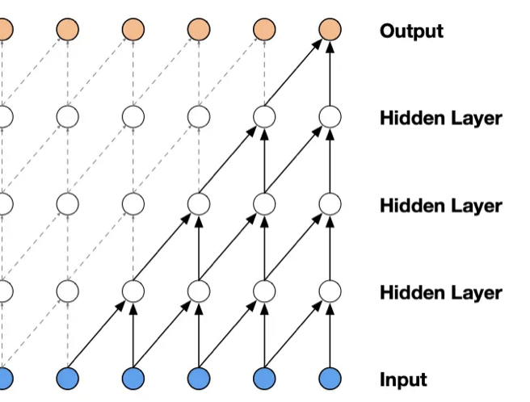
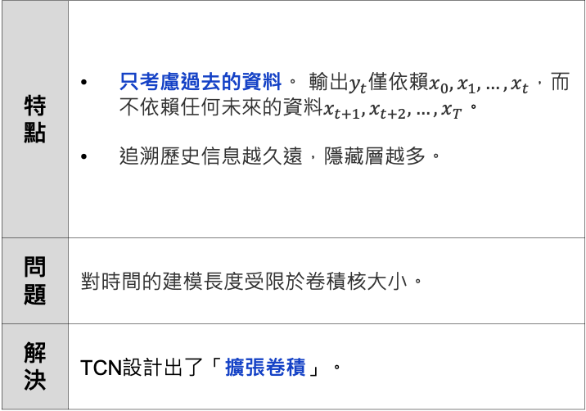
因果卷積（Causual Convolutions）
Process
Keys
特 點 | 只考慮過去的資料。 輸出$y_{t}$僅依賴$x_{0},x_{1}, …,x_{t}$，而不依賴任何未來的資料$x_{t+1},x_{t+2}, …,x_{T}$。 追溯歷史信息越久遠，隱藏層越多。
問 題 | 對時間的建模長度受限於卷積核大小。
解 決 | TCN設計出了「擴張卷積」。

Slide 3
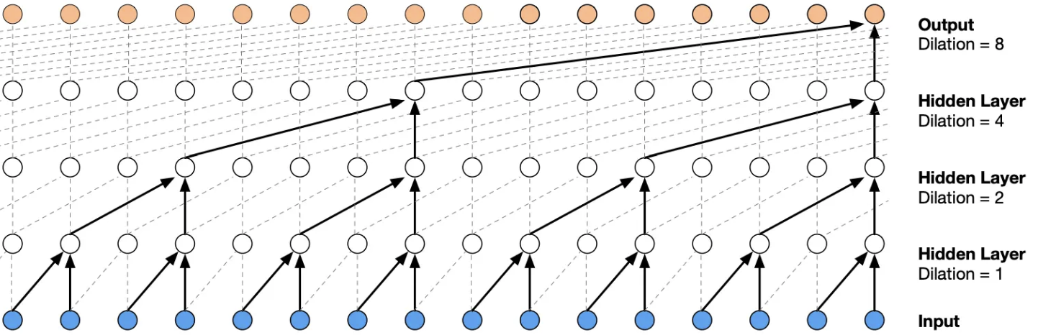
擴張卷積（Delated Convolutions）
Process
Keys
與因果卷積相同，只考慮過去的資訊。
與CNN中的「空洞卷積」相同，每一層對上一層訊息的提取都是跳躍式的，且逐層dilation以2的指數增長。
每一層的擴張卷積都需要做Padding（通常情況下是補0）。
Explanation
擴張卷積是以因果卷積為基礎進行的操作。它將卷積核的採樣跨度擴大，使輸出的特徵圖具有更大的感受野（Receptive Field）和更高的表達能力。
＊Padding的大小為：$padding=\left(K−1\right) × dilation$

Slide 4
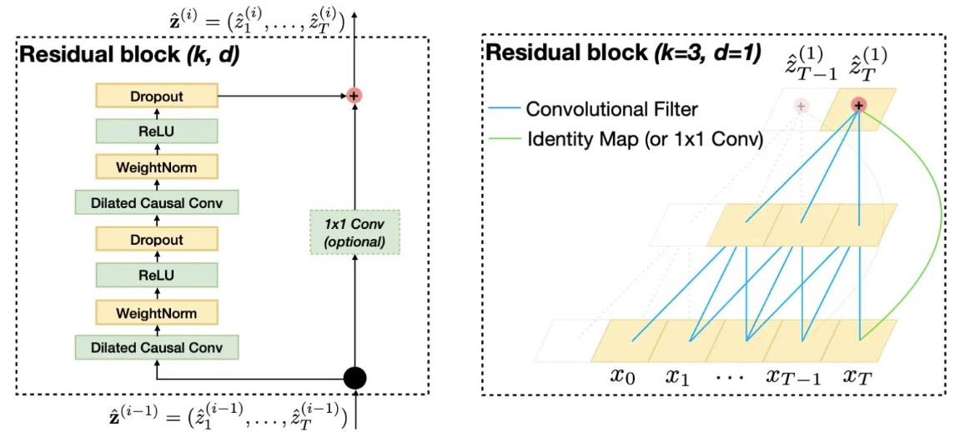
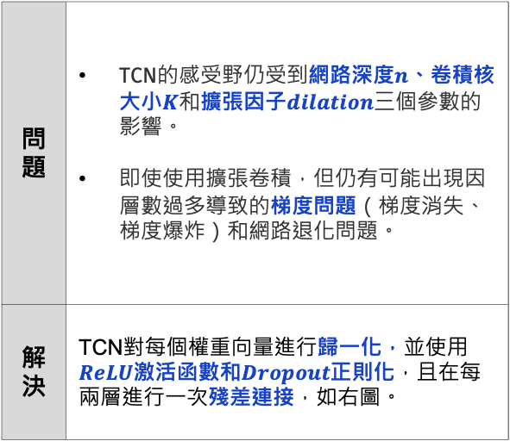
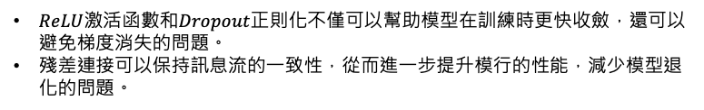
殘差連接（Residual Connections）
Background
Process
問 題 | TCN的感受野仍受到網路深度$n$、卷積核大小$K$和擴張因子$dilation$三個參數的影響。 即使使用擴張卷積，但仍有可能出現因層數過多導致的梯度問題（梯度消失、梯度爆炸）和網路退化問題。
解 決 | TCN對每個權重向量進行歸一化，並使用$ReLU$激活函數和$Dropout$正則化，且在每兩層進行一次殘差連接，如右圖。
$ReLU$激活函數和$Dropout$正則化不僅可以幫助模型在訓練時更快收斂，還可以避免梯度消失的問題。
殘差連接可以保持訊息流的一致性，從而進一步提升模行的性能，減少模型退化的問題。

Slide 5
RNN與TCN之對比
 | RNN | TCN
結構 | 循環連接，允許資訊在網路內部傳遞 | 卷積，資料無法在內部傳遞
時間依賴性 | 循環單元（LSTM、GRU） | 因果卷積、擴張卷積
長期依賴性 | 當序列非常長，可能面臨梯度消失、梯度爆炸 | 訓練效率較高，較不容易出現梯度問題
計算效率 | 順序執行，效率較低 | 可以平行化計算，效率較高
優化 | 需要更多的參數調整（LSTM、GRU需要超參數） | 參數較少
使用場景 | 需要對序列上下文建模的場景（NLP等） | 和時間序列高度相關的場景（行情分析、氣象等）
在實際應用中，也可以將兩者結合構建更複雜的混合模型來因應更複雜的業務邏輯和性能需求。

Slide 6
TCN之優勢與問題
Advantages
Problems
平行計算：卷積操作可以平行計算，加快計算速度。
長期依賴：利用擴張卷積和殘差連結，可以為模型帶來良好的長期穩定性。
易於優化：參數較少，優化較方便。
固定輸入長度：TCN的輸入常數是固定的，需要對輸入資料進行裁剪或填充。
序列順序敏感性：TCN的卷積操作是基於固定的卷積核進行的，因此模型對序列順序的變化較為敏感。
Reference
. Bai, S., Kolter, J. Z., & Koltun, V. (2018). An Empirical Evaluation of Generic Convolutional and Recurrent Networks for Sequence Modeling. arXiv preprint arXiv:1803.01271
TCN時間卷積網路：讓時間也能”卷“起來, 01 August 2023, https://juejin.cn/post/7262269863343079479#heading-7

